Slide 1
Model Line
iA
iB
Z
vA
Y
Y
vB
iA + iB = Y * (vA + vB) | vA – vB = Z * (iA – Y * vA)

Slide 2
Model Transformer
iA
iB
Z
k
vA
Y
vB
iA + iB * conj(k) = Y * vA | vA - $\frac{vB}{k}$ = - Z * conj(k) * iB

Slide 3
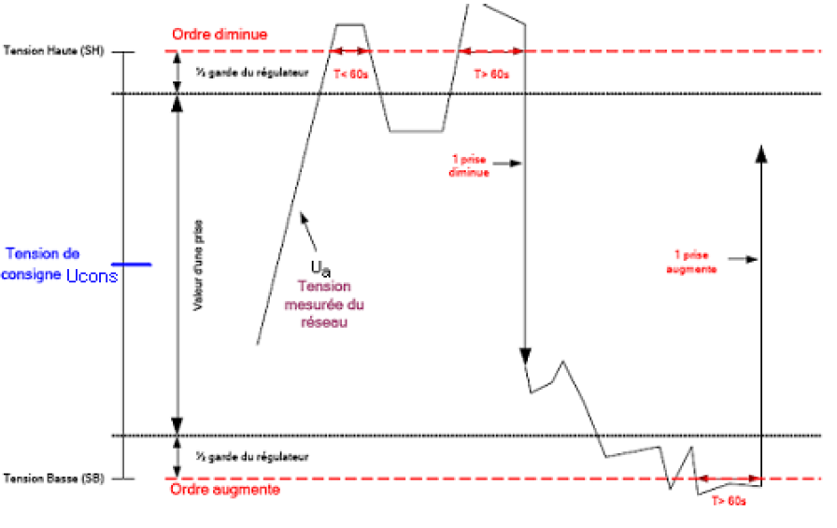

Slide 4
